Slide 1

astpageLastpage Project Project
탐색적 데이터 분석
빅데이터UI양성과정
손보금
박준형
심예진

Slide 2
INDEX 및 CONTENTS
데이터 불러오기 ------------------------------------------------------------------------------------------------- 손보금 2p
데이터 구조 확인하기 -------------------------------------------------------------------------------------------- 손보금 3p – 4p
자료형/ 메모리/ 결측치 확인하기 ------------------------------------------------------------------------------- 손보금 5p – 6p
수치형 통계 요약(평균, 표준편차, 최대값, 최소값, 사분위수) ------------------------- 박준형
범주형 통계 요약(총개수, 최빈값 등) -------------------------------------------------- 박준형
컬럼별 결측 여부 확인 ----------------------------------------------------------------- 박준형
Item_Type – Item_Outlet_Sales 값 간의 회귀분석(OLS) ----------------------------- 심예진
그래프 ----------------------------------------------------------------------------------- 심예진
1

Slide 3
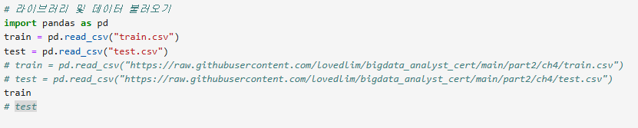
1. 라이브러리 및 데이터 불러오기
2

Slide 4
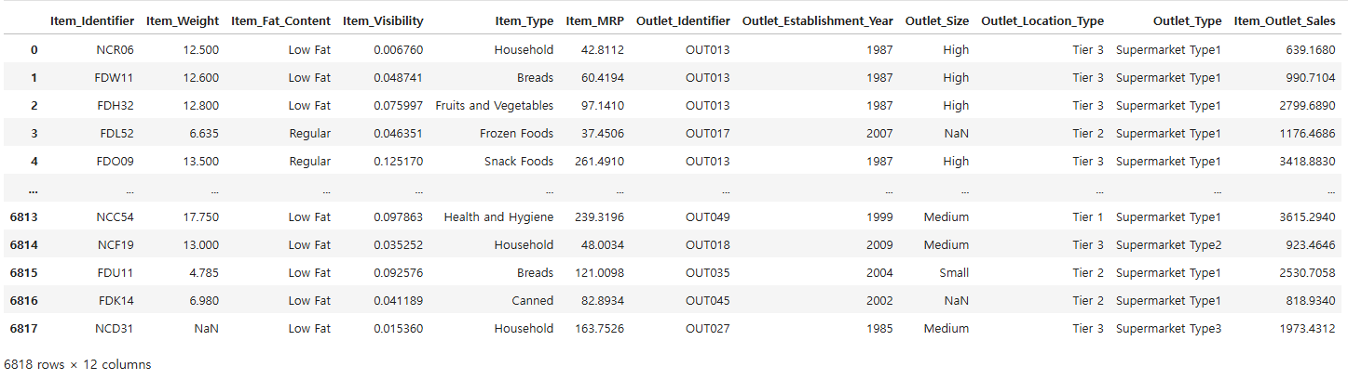

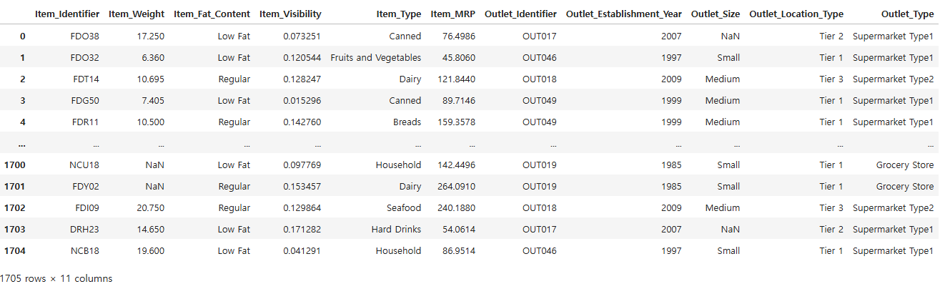
2. 데이터 구조 확인하기 (전체)
train과 test 데이터 전체 구조를 확인해봅니다.
Train은 12개의 컬럼과 6818개의 행으로 구성되어 있고, test는 11개의 컬럼과 1705개의 행으로 구성되어 있습니다.
Target값은 ‘Item_Outlet_Sales’ 로 잡으면 될 것 같습니다.
3

Slide 5
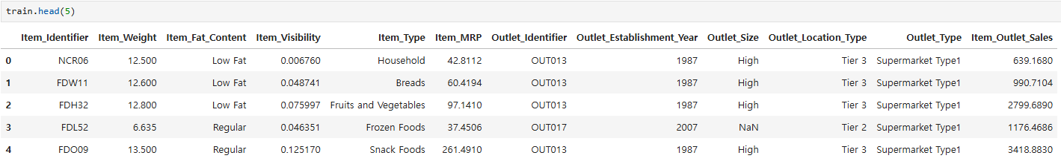
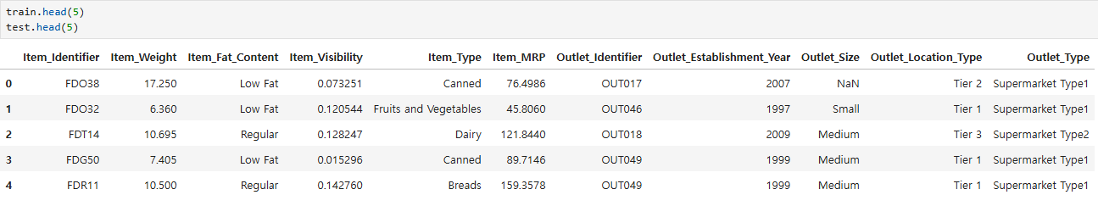
2. 데이터 구조 확인하기 (상위 5개)
대표로 상위 5개의 행을 뽑아서 확인해 봅시다.
4

Slide 6
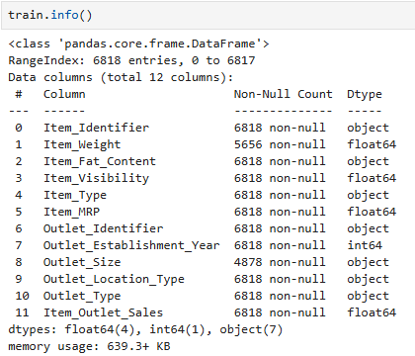
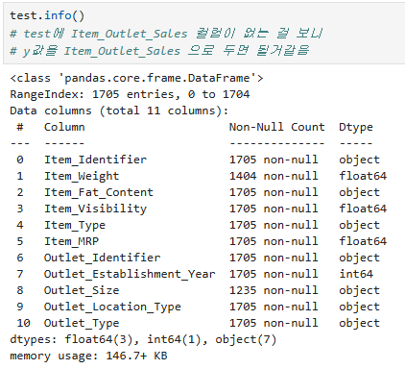
3. 자료형/ 메모리/ 결측치 확인하기
자료형을 확인해 보자면, 7개의 object형 타입의 컬럼이 있어 나중에 인코딩이 필요할 것 같습니다.
메모리는 타입별로 다른데 기본 8바이트인 int형, float형과 달리 object형은 데이터의 크기가 가변하기 때문에 메모리를 많이 잡아먹을 수도 있어 인코딩이 꼭 필요하다고 볼 수 있습니다.
5

Slide 7
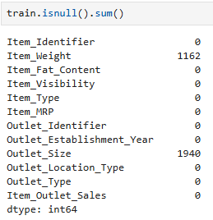
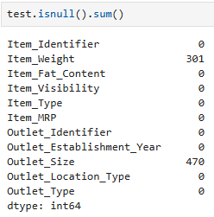


3. 자료형/ 메모리/ 결측치 확인하기
결측치를 보자면 ‘Item_Weight’ 와 ‘Outlet_Size’에서 train은 총 3102개의 결측치가 test는 771개의 결측치가 확인됩니다.
나중에 결측치를 제거를 위해 평균값, 최빈값 등으로 대체해야 합니다.
6

Slide 8
astpageLastpage Project Project
감사합니다
빅데이터UI양성과정
손보금
박준형
심예진

